Slide 1

بسم اللّه الرحمن الرحیم

Slide 2
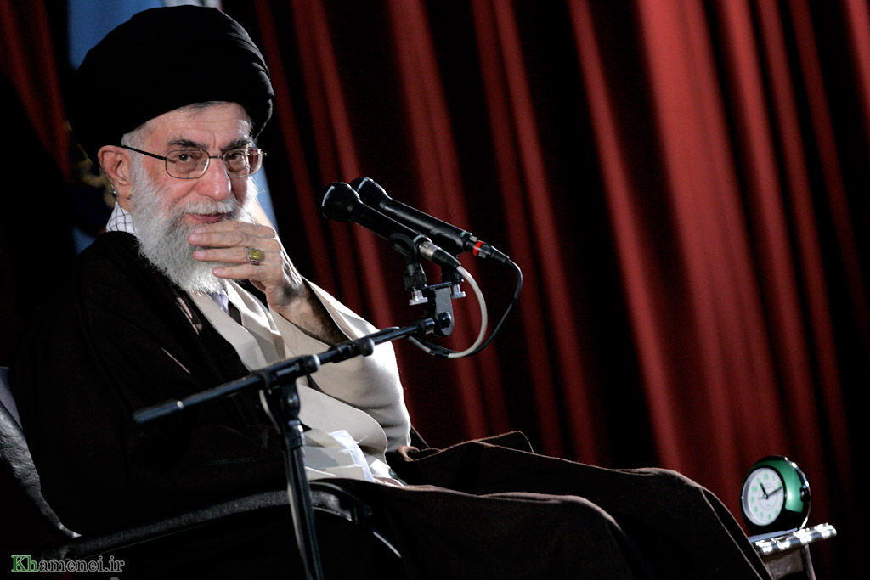
مدیریت جهادی و
جهاد فرهنگی
از نگاه مقام معظم رهبری

Slide 3
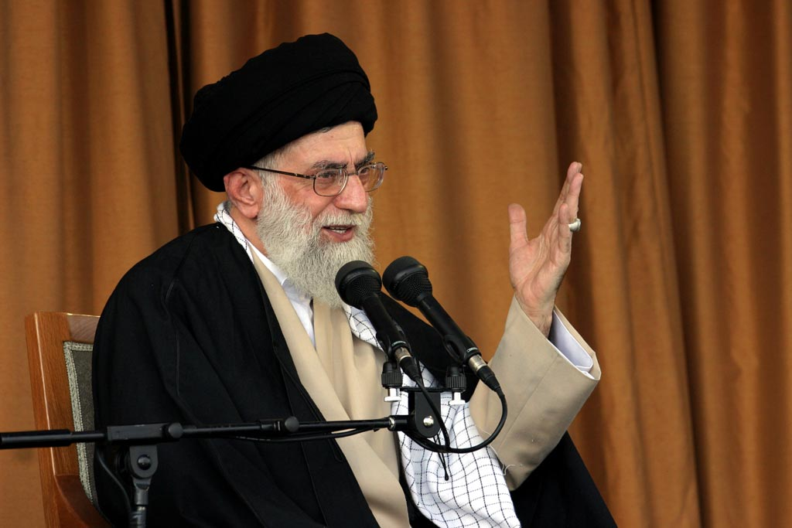
اهمیت فرهنگ و کار فرهنگی

Slide 4

تعریف فرهنگ
«ذهنیت‌های حاکم بر وجود انسان که رفتارهای او را به سمتی هدایت می‌کند.»
دیدار با اعضای شورای عالی انقلاب فرهنگی ـ 78/9/23

Slide 5

توصیف فرهنگ
«فرهنگ مثل هواست که انسان وقتی که این هوا را استنشاق کرد، با هوایی که استنشاق کرده و با آن جانی که گرفته، می‌تواند دو قدم بردارد و جلو برود.»
دیدار با اعضای شورای عالی انقلاب فرهنگی- 86/6/4

Slide 6

اهمیت فرهنگ
«فرهنگ خیلی اهمیت دارد. اگر ما دنبال استقلال هستیم،‌باید به فرهنگ مراجعه کنیم و روی فرهنگ کار کنیم. اگر دنبال خودکفایی و رفاه عمومی مردم هستیم، اگر به دنبال تدّین مردم و یک تمدن بزرگ اسلامی هستیم ـ که باید باشیم و البته هستیم ـ باید بر روی مسئله فرهنگ تأمل و تلاش و توجه و سرمایه‌گذاری ویژه‌ای بکنیم.»
دیدار با اعضای شورای عالی انقلاب فرهنگی ـ 75/9/20

Slide 7

ضرورت پرداختن به فرهنگ
«به نظر من علاج مشکلات این کشور را چیز دیگری جز اصلاح فرهنگی نمی‌تواند بکند. »
دیدار با اعضای شورای عالی انقلاب فرهنگی ـ 75/9/20

Slide 8
شاخص های مدیریت جهادی

Slide 9

اهمیت اصلاح فرهنگ عمومی
« اصلاح فرهنگ عمومی، از همه کارها مهمتر است؛ چون این کار، محور همه کارهای دیگر است. »
دیدار با وزیر و مسئولان «وزارت ارشاد» و «اعضای» شوراهای فرهنگ عمومی کشور ـ 74/4/19

Slide 10

اهمیت مدیریت جهادی
«اگر مدیریت جهادی یا همان کار و تلاش با نیت الهی و مبتنی بر علم و درایت حاکم باشد، مشکلات کشور در شرایط کنونی فشارهای خباثت‌آمیز قدرتهای جهانی و در شرایط دیگر، قابل حل است و کشور حرکت رو به جلو را ادامه خواهد داد.»
دیدار با شهردار و اعضای شورای اسلامی شهر تهران ـ 92/10/23

Slide 11
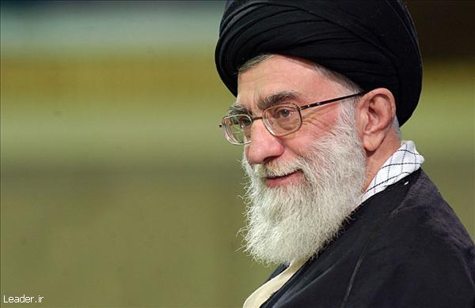
عوامل مدیریت جهادی
«عامل مهم مدیریت جهادی عبارت است از خودباوری و اعتماد به نفس و اعتماد به کمک الهی.»
دیدار با کارگران در گروه صنعتی مپنا ـ 93/2/10

Slide 12
شاخص های کار جهادی

Slide 13

شاخص های کار جهادی
1
«...باید حرکتی که می‌شود، هم علمی باشد، هم پرقدرت باشد، هم با برنامه باشد و هم مجاهدانه باشد.»
علمی
پرقدرت
با برنامه
مجاهدانه
دیدار با شهردار و اعضای شورای اسلامی شهر تهران ـ 92/10/23

Slide 14

شاخص های کار جهادی
2
«در زمینه‌ی خدمت، کار را باید جهادی کرد؛ جهادی به معنای بی‌قانونی نیست...کار جهادی یعنی از موانع عبور کردن،‌موانع کوچک را بزرگ ندیدن، آرمانها را فراموش نکردن، جهت را فراموش نکردن، شوق به کار؛ این کار جهادی است. »
توجه به آرمانها
قانون مندی
جهت داشتن
عبور از موانع
اشتیاق به کار
بزرگ ندیدن موانع کوچک
دیدار با رئیس جمهور و اعضای هیئت دولت – 92/6/6

Slide 15

شاخص های کار جهادی
3
«..اگر ما توانستیم آرمان‌گرایی را با واقع‌بینی و واقع‌گرایی همراه کنیم، ترجمه‌ی عملیاتی‌اش می‌شود اینکه ما تدبیر را با مجاهدت ترکیب کنیم؛ هم مجاهدت کنیم و مجاهدانه حرکت کنیم، هم این حرکت مجاهدانه در یک چهارچوب تدبیر شده‌ای قرار بگیرد؛ که این،‌ آگاهی عمومی،‌آگاهی دست‌اندرکاران، همراهی دلها و زبانها در همه‌ی عرصه‌ها را می‌طلبد.»
آرمان‌گرایی همرا با واقع‌بینی
تدبیر با مجاهدت
آگاهی عمومی
همراهی دلها و زبان
دیدار با کارگزاران نظام ـ 91/5/3

Slide 16

شاخص های کار جهادی
4
«...تلاش مجاهدت‌آمیز و تلاش سخت؛ یعنی به کارگیری عقل، علم، تخصص و تجربه و به کار بردن همه‌ی ظرفیت دستگاه تحت مدیریت برای رسیدن به آرمانهای نظام اسلامی،‌ رفتار دینی است. »
تلاش مجاهدت‌آمیز
تلاش سخت
کارگیری عقل، علم، تخصص و تجربه
به کار بردن همه‌ی ظرفیت
دیدار با زائرین و مجاورین حرم مطهر رضوی ـ 83/1/2

Slide 17
پرهیز از افراط و تفریط در کارها

Slide 18

شاخص های کار جهادی
5
پرهیز از افراط و تفریط در کارها
«نبادا حرکت انقلابی جوری باشد که بتوانند تهمت افراطی‌گری به او بزنند. از افراط و تفریط بایستی پرهیز کرد.»
دیدار با طلاب،فضلا و اساتید حوزه علمیه قم – 89/7/29

Slide 19

شاخص های کار جهادی
6
پرهیز از افراطی گری توسط نخبگان
«... آن کسانی که به یک نحوی یک نوع مرجعیتی در افکار مردم دارند...اگر آنها کمی افراطی‌گری کنند،‌دامنه‌ی این افراطی‌گری در بدنه‌ی مردم به جاهای بسیار حساس و خطرناکی خواهد رسید که گاهی خود آنها دیگر نمی‌توانند آن را جمع کنند...افراط وقتی در جامعه به وجود‌ آمد، هر حرکت افراطی به افراطی‌گری دیگران دامن می‌زند.»
خطبه نماز جمعه – 88/3/29

Slide 20

شاخص های کار جهادی
7
اعتدال و روش منطقی به جای افراط و تفریط
«من با افراط کاری و زیاده‌رویهای گوناگون در هر جهتی، موافق نیستم. با اعتدال،‌ با روش منطقی و صحیح مسائل را دنبال کنید و بدانید که خواست و پیگیری شما اثر دارد.»
دیدار با دانشجویان نخبه و نفرات برتر کنکور و فعالان تشکلهای فرهنگی سیاسی دانشگاه ها – 86/7/17

Slide 21

شاخص های کار جهادی
8
انتخاب وسط درمان افراط و تفریط
«وسط، یعنی میانه‌ی افراط و تفریط،؛ نه در آن افراط وجود داشته باشد، نه تفریط. حق هم درست همین است؛ هیچ‌گاه نه در جهت افراط است، نه در جهت تفریط. «اوسطها فی‌الحق» یعنی به طور کامل در آن رعایتِ حق بشود.»
دیدار با اعضای هیئت دولت – 84/7/17

Slide 22
مغلوب نشدن در مواجه با شرایط دشوار و تنگناها

Slide 23
شاخص های کار جهادی
9
مغلوب نشدن در مواجه با شرایط دشوار و تنگناها
وظیفه مسئولین:
«من واقعاً باید تشکر کنم از مسئولین کشور که در مقابله‌ی با دشمن حرفِ صحیح می‌زنند؛ عدم انفعال ملت ایران را و عدم انفعال انقلاب را به زبان صریح بیان می‌کنند.»
دیدار با اعضای مجلس خبرگان ـ 92/12/15

Slide 24

امام صادق(ع)
«المؤمن صبور فی‌الشدائد، وقور فی‌الزّلازل، قنوع بما اوتی لا یعظم علیه المصائب...»
«مؤمن در سختیها صبور و در مقابل اضطرابها باوقار است، بدانچه به او داده شده قانع است و گرفتاریها نزد او بزرگ نیست.»
شاخص های کار جهادی
10
قناعت
صبر
کوچک دانستن گرفتاریها
وقار
بحارالانوار، ج82، ص 133

Slide 25

شاخص های کار جهادی
11
تقوا گریزگاه تنگناها
«...وقتی انسان فهمید حق کدام است، باطل کدام است، با شجاعت بیشتری حرکت می‌کند: «و من یتق‌الله یجعل له مخرجا»؛ انسان را از تنگناها خارج می‌کند و برای او فَرَج و گریزگاه به وجود می‌آورد.»
دیدار با رئیس جمهور و اعضای هیئت دولت – 78/6/2

Slide 26

روشهای خروج از شدائد و تنگناها
شاخص های کار جهادی
12
«یکی این که کار و تلاش کنیم. دوم این که این کار را با رشادت و شجاعت انجام دهیم. سوم این که جهت‌گیری‌اش را خدا قرار دهیم. اگر این سه خصوصیت باشد، مطمئنم این موفقیتهایی که شما در ظرف این دو سال به دست آورده‌اید، به مراتب بیشتر خواهد شد. بحمدالله موفقیتها کم هم نیست. چون شما با مردم حرف کم می‌زنید، شاید خیلی از آنها موفقیتهایتان را در بخشهای مختلف ندانند؛ لیکن ما و کسانی که دستشان در کار است، می‌دانند که شما کارهای خوب و مفید فراوانی انجام داده‌اید. بنابراین، با وجود آن سه خصوصیت، موفقیتهای شما روزبه روز بیشتر خواهد شد و در قبال آن مجموعه انسانی که با این سه خصوصیت حرکت می‌کنند، یقیناً هیچ مشکلی تاب مقاومت نخواهد داشت. همه تنگناها و مشکلات ـ مشکلات انسانی، مشکلات سیاسی و مشکلات مالی ـ برطرف خواهد شد؛ این وعده الهی است.»
جهت گیری به سوی خدا
رشادت و شجاعت
کار و تلاش
دیدار با رئیس‌جمهور و اعضای هیئت دولت ـ 78/6/2

Slide 27

شاخص های کار جهادی
13
پرهیز از انفعال
«...انفعال در مقابل دشمن، غلط‌ترین کار و بزرگترین اشتباه است. دشمن را از لحاظ دشمنی، باید به حساب آورد؛ یعنی در مقابل او، او را حقیر نشمرد و در برابرش آماده بود و دفاع کرد؛ اما از دشمن نباید حساب برد، نباید تحت تأثیر قرار گرفت و نباید در مقابلش منفعل شد. دشمن می‌خواهد جوامع را منفعل کند.»
دیدار با طلاب خارجی حوزه علمیه قم ـ 89/8/3

Slide 28
رخنه های فرهنگی

Slide 29

شاخص های جهاد فرهنگی
1
شناسایی رخنه های فرهنگی و ترمیم و مقاوم سازی آن
«در جنگ روانی و آنچه كه امروز به او جنگ نرم گفته مي‌شود در دنيا، دشمن به سراغ سنگرهای معنوی می‌آيد كه آنها را منهدم كند؛ به سراغ ايمانها، معرفتها، عزمها، پايه‌ها و اركان اساسی يك نظام و يك كشور؛ دشمن به سراغ اينها می‌آيد كه اينها را منهدم بكند.»
دیدار با اعضای مجلس خبرگان رهبری ـ 88/7/2

Slide 30

شاخص های جهاد فرهنگی
2
دو رخنه مهم
1. تبلیغات گوناگون دشمن برای سست و بی‌تفاوت نمودن جوان نسبت به حقایق مقدس اسلامی و مسلّمات و پایه‌ها و ستونهای اصلی اعتقادات
2. عدم تبیین و دفاع صحیح از این حقایق و اصول
«بيشترين چيزى كه روى ذهن جوان اثر مى‌كند، دو عامل است: يكى تبليغات گوناگون دشمن است؛ تبليغاتى كه جوان را نسبت به حقايق مقدس اسلامى و حقايقى كه در انقلاب به عنوان مسلّمات و پايه‌ها و ستونهاى اصلى اعتقاد شناخته شده، سست و بى‌تفاوت كند. و عامل دوم، عدم تبيين و دفاع صحيح از اين حقايق و اصول است. »
دیدار با ائمه جمعه سراسر کشور – 70/6/25

Slide 31
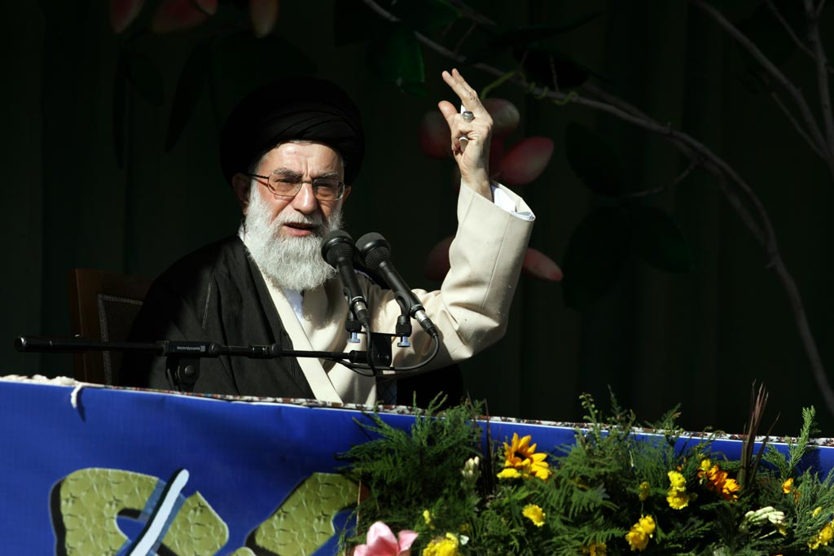
اهداف دشمنان از تهاجم فرهنگی
شاخص های جهاد فرهنگی
3
1. مبارزه با اسلام ناب محمدی و روحیه اسلام‌خواهی (77/9/23و71/5/7و69/3/10)
2. از بین بردن الگوی بیداری (77/9/23)
3. خواص جامعه (88/7/2)
4. ارزش‌های انقلاب (76/10/3)
5. رهبری (71/11/18)
6. ترویج تفکر غلط جدایی دین از سیاست (76/2/13)
7. روحانیت (70/9/20و71/11/18)
8. جوانان (71/11/18)
9. جدا کردن مردم از نظام (89/6/25)

Slide 32
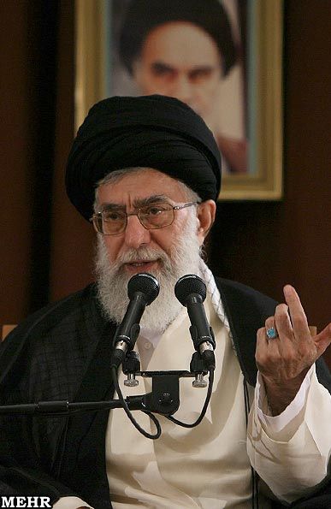
ابزارهای دشمن برای تهاجم فرهنگی
شاخص های جهاد فرهنگی
4
1.جدایی جوان از ایمان و تمدن(71/5/21)
2. ترویج دنیاطلبی(73/10/15)
3. تحقیر جریان انقلابی(71/5/21)
4. تضعیف وحدت ملی(88/9/4و69/4/20)
5. تضعیف انسجام اسلامی(84/4/14)
6. نفاق و دورویی(70/3/14)
7. شایعه‌پراکنی(73/7/20)
8. منصرف کردن ذهن مردم از دشمنی دشمن(88/7/2)
9. شبهه افکنی(73/3/17)
10. ارائه الگوهای جعلی(83/5/17)
11. ایجاد یأس و ابهام نسبت به آینده(76/10/3و88/7/2)
12. القای ناکارآمدی نظام اسلامی(69/9/5)
13. تهمت بازگشت از آرمان‌های انقلاب(79/12/9و71/3/14)

Slide 33
وظیفه حکومت در مسائل فرهنگی

Slide 34

حکام
تاثیر گذاران بر فرهنگ
«آن که می‌تواند تأثیر بگذارد و به سمت مثبت یا به سمت منفی تغییر بدهد، همین قطب‌های اثرگذارند، که علما هستند و نخبگان هستند و روشنفکران هستند و حکّام هستند.»
نخبگان
روشنفکران
علما
دیدار اعضای شورای عالی انقلاب فرهنگی ـ 90/3/23

Slide 35
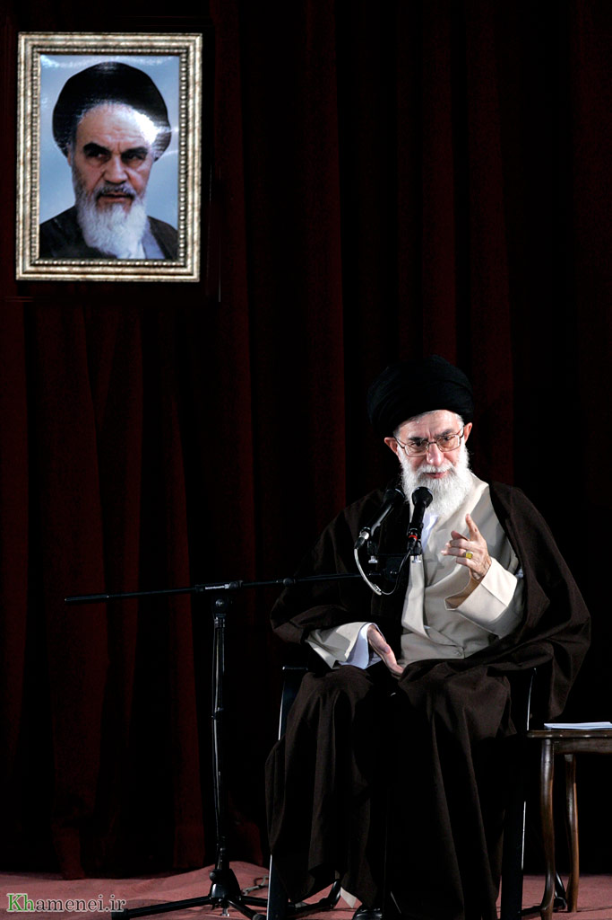
مقابله با گمراهی ملت،وظیفه حکومت اسلامی است.
«این جزو وظایف دولت اسلامی است که در این آشفته بازار احتمالی،‌یا حتی غیرآشفته بازار، در بازار عرضه‌ی فرهنگ و عقیده و اخلاق، نگذارد عائله‌ی او ـ یعنی ملت ـ دچار گمراهی بشوند.»
دیدار با اعضای شورای عالی انقلاب فرهنگی ـ 75/9/20

Slide 36

رابطه فرهنگ و حکومت اسلامی
1. در عرصه‌ی تصمیم‌های کلان کشور است؛ یعنی فرهنگ به عنوان جهت‌دهنده ی به تصمیم‌های کلان کشورـ حتی تصمیم‌های اقتصادی، سیاسی، مدیریتی و یا درتولید ـ نقش دارد.
2. فرهنگ بعنوان شکل‌دهنده‌ی به ذهن و رفتار عمومی جامعه است. حرکت جامعه براساس فرهنگ آن جامعه ا ست.
3. فرهنگ به عنوان سیاست‌های کلان آموزشی و علمی دستگاههای موظف دولت است، یعنی آموزش و پرورش و آموزش عالی و بهداشت و درمان، دستگاههای موظف دولت بالاخره باید سیاست‌های کلان آموزشی و علمی‌شان را از مرکزی بگیرند.
دیدار با اعضای شورای عالی انقلاب فرهنگی ـ 75/9/20و74/11/4

Slide 37

وظایف شورای عالی انقلاب فرهنگی
1. نقش هدایت‌کننده نسبت به همه دستگاههای مسئول در زمینه‌های فرهنگی کشور(75/9/20)
2. استفاده از ابزارهای فرهنگی در علاج کارهای دشمن(79/9/19و75/9/20)
3. سمت و سوی واحد دادن به فعالیت‌ها(86/9/17)
4. توجه به مشکلات بلندمدت جامعه و نه کوتاه مدت(75/9/20)
5. بحث و تصمیم‌گیری برای خلقیات روحی جامعه و ملت(74/11/4)
6. تعیین حد و حدود وظایف دولت در مسئله فرهنگ(76/9/19)
7. مهندسی فرهنگی کشور(83/10/8)

Slide 38
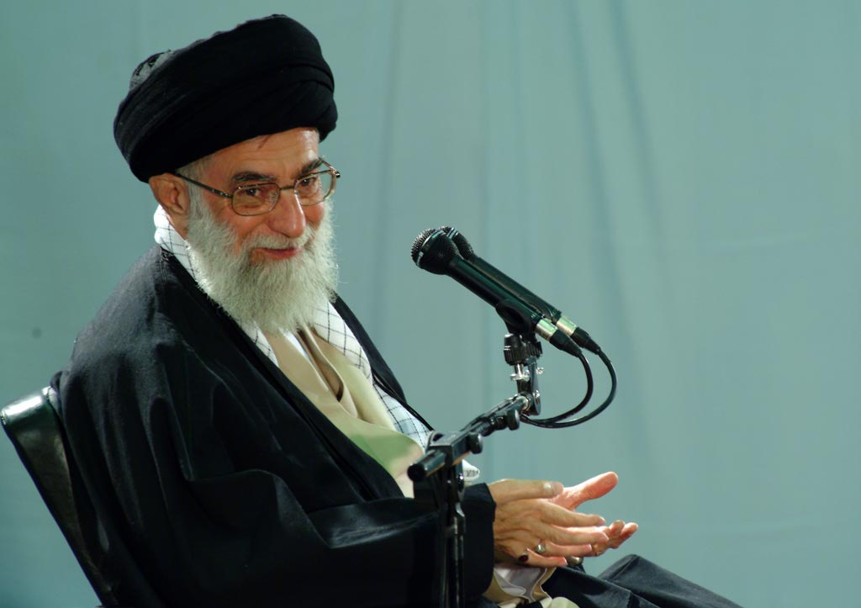
تعریف مهندسی فرهنگی
«مهندسی کنیم یعنی چه؟ یعنی ببینیم واقعاً آن هندسه‌ی موجود حاکم بر هویت فرهنگی و جریانات فرهنگی ما، هندسه‌ی صحیحی است یا هندسه‌ی معیوبی است؟...هندسه‌ی موجود فرهنگی ما هندسه صحیحی نیست. هندسه معیوبی است.»
دیدار با اعضای شورای عالی انقلاب فرهنگی ـ 86/9/17

Slide 39
آرمانها و مصلحت ها

Slide 40

ترسیم آرمان ها
نقش حاکمیت در فرهنگ
1
ما دنبال آرمانهای بلند هستیم؛
دنبال تشکیل جامعه اسلامی ،
نظام اسلامی ،
کشور اسلامی ،
امت اسلامی و
تحقق بخشیدن به آرزوهای بزرگ پیامبران و صدیقان و شهیدان هستیم.
دیدار با مسئولان نظام – 93/4/16

Slide 41

توجه به مصلحت ها
نقش حاکمیت در فرهنگ
2
«خود مصلحت اندیشی یکی از حقایقی است که باید به آن توجه داشت؛این جزو مسلّمات و واضحات اسلام است.»
دیدار با دانشجویان و نخبگان ملی – 88/6/4

Slide 42

مفهوم آرمانگرایی
«آرمانگرایی یعنی
پایبندی به ارزشها و
اصول و آرمانها و
تاثیر گذاری و تاثیرناپذیری از جهت مخالف و جبهه مخالف.»
دیدار با دانشجویان – 91/5/16

Slide 43

برآیند آرمانها و مصلحت ها
«اگر شما جوانان نگاه به قله های آرمانی را کنار بگذارید،برآیند غلطی بوجود خواهد آمد.برآنید آرمانگرایی شما و چالش مسئولان با مصلحت ها، برآیند معتدل و مطلوبی خواهد شد.»
دیدار با اعضای تشکلها،کانونها،نشریات و نخبگان دانشجویی – 82/8/15

Slide 44
ضرورت نقد و نقد پذیری و رعایت انصاف

Slide 45

مفهوم نقد:
ضرورت نقد و نقد پذیری
«...نقد، یعنی عیارسنجی؛ یعنی یک چیز خوب را آدم ببیند که خوب است، یک چیز بد را ببیند که بد است. اگر این شد، آن وقت نقاط خوب را که دید، با نقاط بد جمع‌بندی می‌کند، آن‌گاه از جمع بندی باید دید چه حاصل می‌شود.»
بیانات در جلسه پرسش و پاسخ مدیران مسئول و سردبیران نشریات ـ 77/7/15

Slide 46

ضرورت و ویژگی های نقد
«بنابراین نقد مستمر، نظارت مستمر و متعادل بر اوضاع کشور، بر مدیریتها، جزو کارهای بسیار لازم است؛ البته باید با عقلانیت و با مدارا همراه باشد، بدون افراط، بدون پرخاشگری؛ اما نگاه نقادانه.»
مستمر
متعادل
عقلانی
همراه با مدارا
بدون پرخاشگری
دیدار با دانشجویان – 91/5/16

Slide 47

نحوه نقد پذیری
«برای شنیدن نقد، سینه‌‌‌‌‌‌ی گشاده و روی باز و گوش شنوا داشته باشید. هیچ ضرر نمیکنید از اینکه از شما انتقاد کنند.»
دیدار با اعضای هیئت دولت – 88/6/16

Slide 48
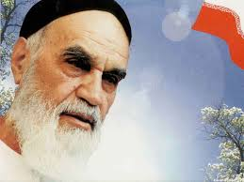
رعایت حدود در نقد
امام خمینی رحمه الله:
«در انتقادها مواظب باشید با حیثیت و آبروی کسی بازی نکنید و کسی را از موقعیت و مسئولیتی که دارد؛ فرو نیفکنید. انتقاد آزاد است، به اندازه‌ای که نخواهند کسی را خفیف کنند یا یک گروهی را خفیف کنند و از صحنه خارج کنند. انتقادات برای اصلاح امور لازم است.»
خاطرات و مبارزات حجه الاسلام فلسفی،مرکز اسناد انقلاب اسلامی – ص230

Slide 49

تفاوت نقد با عیبجویی و بهانه گیری
«...نقد را با عیبجوئی و با عصبانیت و با بهانه‌گیری نباید اشتباه کرد؛ اما نقادی باید کرد. در عین حال نقدپذیر هم باید بود. دیگران هم اگر از ما به عنوان دانشجو، به عنوان تشکل دانشجوئی نقد کردند، بپذیریم؛ یعنی تحمل کنیم؛
بپذیریم به معنای تحمل کردن است.»
دیدار با دانشجویان دانشگاه فردوسی مشهد – 86/2/25

Slide 50

«معتقدیم که نقد منصفانه و پاسخگویی منصفانه به نقد، به تقویت دستگاه و نظام کمک می‌کند، لیکن این نباید با مناقشات و گفتگوها و بگومگوهای لفظی اشتباه شود.»
آثار و فواید نقد و نقدپذیری
دیدار با رئیس جمهور و اعضای هیئت دولت – 83/6/4

Slide 51
پرهیز از ستمگری و ستم پذیری

Slide 52

پرهیز از ستمگری و ستم پذیری
«متون خدشه‌ناپذیر اسلامی صریحاً دستور می‌دهد «لا تظلمون و لا تظلمون» نه ظلم کنید و نه مظلوم شوید. و می‌آموزند که ستمگری و ستم‌پذیری در یک ردیفند و ستمگر و ستم‌پذیر، شرکای جرم یکدیگرند. »
بیانات در هشتمین اجلاس سران جنبش عدم تعهد – 65/6/14

Slide 53

انواع ظلم در گذشته و حال
«اگر نظام سلطه در زمانهای گذشته به صورت لشکرکشی، برده‌کُشی امپراتورها تجلی می‌کرد، امروز به شکل شبکه‌ی بسیار پیچیده‌ی جهانی در مظاهر و حوزه‌های بسیار متعدد حیات ملتها را ظاهر شده است.»
بیانات در هشتمین اجلاس سران جنبش عدم تعهد – 65/6/14

Slide 54

زمینه های ستم پذیری
«...ضعف اراده در رهبران، ترس از رویارویی صریح با استکبار، تکیه بر کمک همین قدرتها، باور نداشتن قدرت مردم و تکیه نکردن به آنان... اینهایند مایه‌های اصلی انفعال و ضعف کشورهای جهان سوم و کمک اصلی به توسعه‌ی قدرت استکبار.»
تکیه نکردن به قدرت مردم
باور نداشتن قدرت مردم
تکیه بر کمک همین قدرتها
ترس از رویارویی صریح با استکبار
ضعف در اراده رهبران
بیانات در هشتمین اجلاس سران جنبش عدم تعهد – 65/6/14

Slide 55

درمان ستم و ستم پذیری
«فرهنگ سلطه، ملتهای ضعیف را ذلت‌پذیر و معتاد به ستم ساخته است. باید از درون ذاتشان آنان را درمان کرد.
باید باوری عمیق به کرامت و قدرت انسان به خدا،
به ارزشهای انسانی راستین،
به پوچی قدرتهای طاغوتی،
در انسانها دمید و آنان را با این سلاح کندی‌ناپذیر، مسلح کرد.»
بیانات در هشتمین اجلاس سران جنبش عدم تعهد – 65/6/14

Slide 56
توجه به خود سازی و توکل به خدا و امید به وعده های الهی

Slide 57
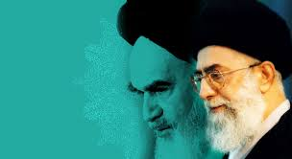
ضرورت خودسازی
امام خمینی(قدس سره):
سازندگیهای روحی مقدم بر همه سازندگیهاست...انسان تا خودش را نسازد نمی‌تواند دیگران را بسازد و تا دیگران ساخته نشوند، نمی‌شود که کشور ساخته بشود.
صحیفه امام،ج11،ص180

Slide 58
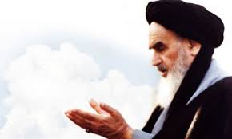
رمز پیروزی:
توکل به خدا
امام خمینی(ره):
«رمز پیروزی شما برادرها و جوانهای عزیز یکی اتکال به خدای تبارک و تعالی، اعتماد به رحمت خدا، به عنایات خدای تبارک و تعالی که این در رأس همه امور است.»
صحیفه امام،ج17،ص412

Slide 59

مفهوم توکل
«توکل هم یعنی کار را انجام دادن و نتیجه را از خدا خواستن.»
دیدار با مسئولان نظام – 92/4/30

Slide 60

تاکید بر اعتماد به وعده های الهی
«یکی از چیزهایی که من بر روی آن تکیه می‌کنم در این زمینه‌ی اعتقاد و نگاه قلبی و گرایش قلبی،
مسئله‌ی اعتماد به خدای متعال است،
اعتماد به وعده‌های الهی است.»
دیدار با اعضای هیئت دولت – 92/6/6

Slide 61

آثار اعتماد به وعده های الهی
«وقتی انسان هدفش رضای خدا بود، به وعده‌های الهی هم اعتماد و اطمینان داشت، آن وقت دیگر
یأس معنا ندارد،
ترس معنا ندارد،
غفلت معنا ندارد،
غرور معنا ندارد.»
خطبه نماز جمعه در حرم امام خمینی(ره( – 89/3/14

Slide 62

اللّهم عجّل لولیّک الفرج

